Slide 1
Phainiks
Milestone 1 : Présentation du noyau système

Slide 2
Déroulé de présentation
I) Fiche d’identité
1) Tempo
2) Intentions
3) Références
II) Noyau system
1) Core Mechanic
2) 3C
III) Bottom up
1) Diagramme de Ventrice
2) Perspective d’avenir/avancement projet

Slide 3
Tempo
Répétition
Variation
Evolution
Mémoriser
Apprendre
S’adapter

Slide 4
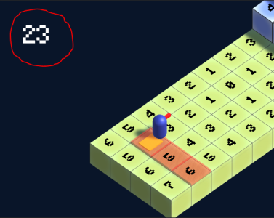
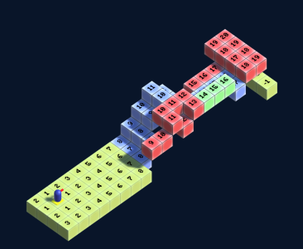
Intentions

Slide 5


Références – La boucle
Deathloop, de Arkane Studios, édité par Bethesda Software, 2021
Minit, de JW, Kitty, Jukio, Dom, édité par Devolver Digital, 2018

Slide 6
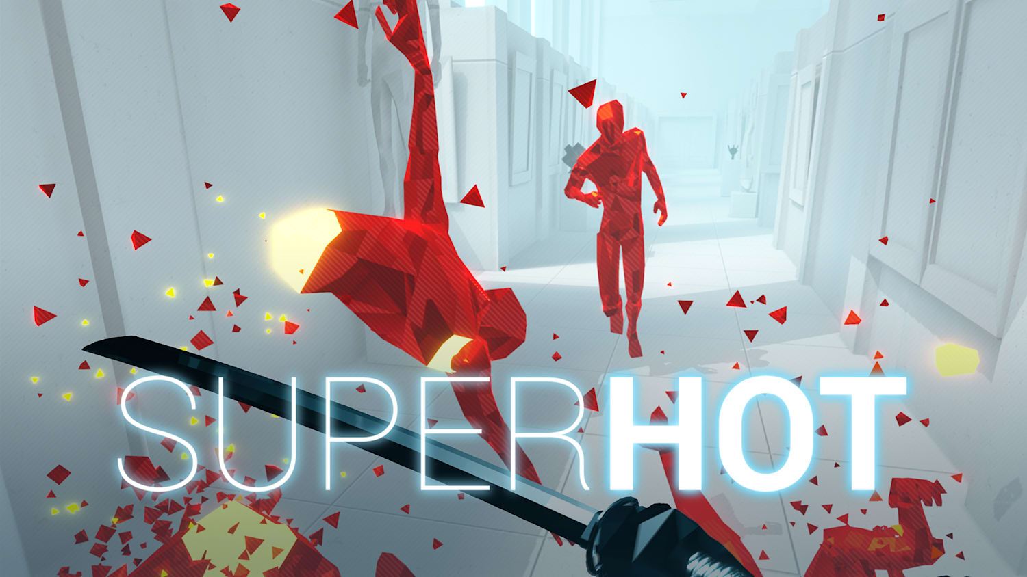

Références – Le déplacement
SUPERHOT, de SUPERHOt TEAM, 2016
Pokémon Mystery Dungeon Rescue Team DX, de Spike Chunsoft, édité par The Pokémon Company, 2020

Slide 7

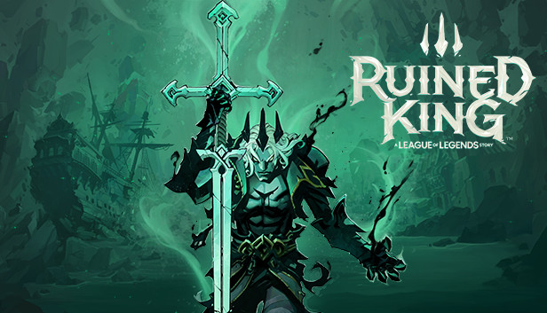
Références – Terrain évolutif
Baba is You, de Hempuli Oy
Ruined King : A League of Legends Story, de Airship Syndicate, édité par Riot Forge

Slide 8
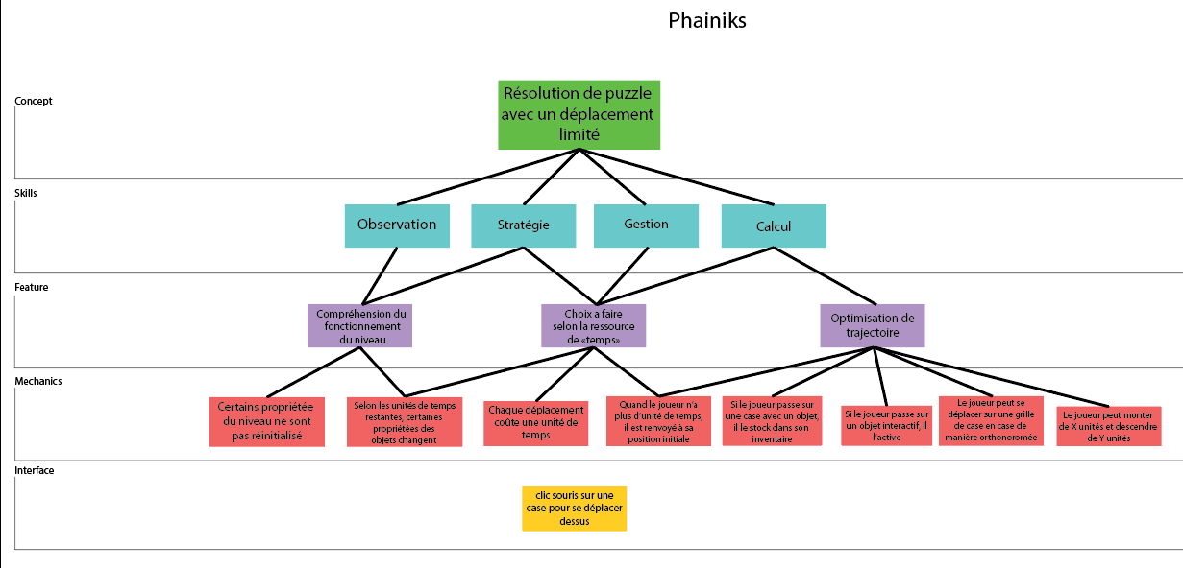
Diagramme de Ventrice

Slide 9
Perspective d’avenir/avancement projet
Un puzzle game en 3D dans lequel le joueur contrôle un avatar et parcourt des tableaux quadrillés. la topologie des tableaux évolue en fonction des mouvements du joueurs, ceux-ci étant décomptés. Lorsque le joueur consomme tous ses déplacements, les éléments du monde et son avatar sont renvoyé à leur position d'origine. le joueur doit explorer l'environnement et comprendre son rythme afin de résoudre le puzzle de chaque tableau.

